Slide 1
高等演算法 期末報告 Task Scheduling
0853422 范姜鈞 0853423 羅紹華 0853411 劉書維
2020/1/7

Slide 2
大綱
1. 初始版本（以論文為例）
2. 修改版本: Random Restart Method（以data為例）
3. meta-heuristic版本: ACO（以論文為例）
4. 未來可以研究的方向

Slide 3
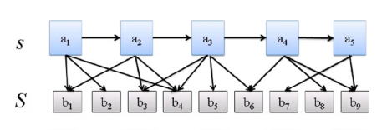
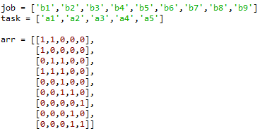
1. 初始版本（以論文為例）
先用一個array處理tasks跟jobs

Slide 4
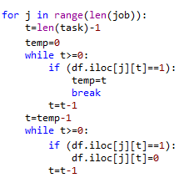
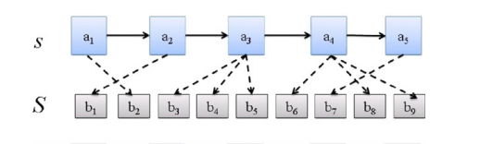
1. 初始版本（以論文為例）
＃先記錄每個job需要的最後一個前置task
＃再將task做調整，變成下圖形式

Slide 5
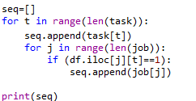
1. 初始版本（以論文為例）
＃依照task順序，放入job
fixed_task輸出結果順序如下：
fixed_job sequence也是類似方法

Slide 6
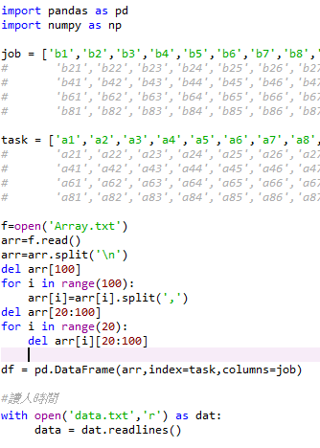
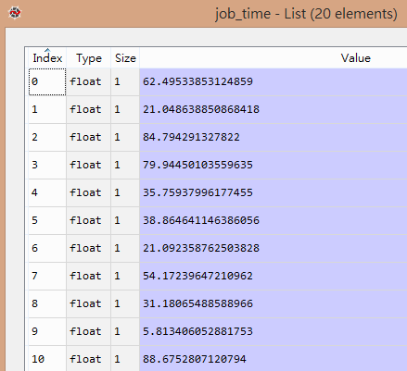
2. 修改版本: Random Restart Method
將助教給的資料讀入
所以有arr、job_time、task_time
(先讀入各20筆)

Slide 7
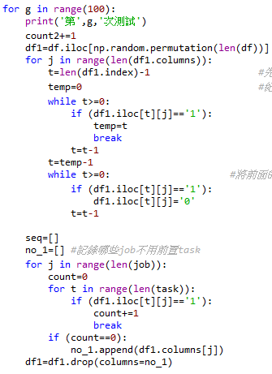
2. 修改版本: Random Restart Method
接著隨機產生一組可行的排列組合
做100次
取最好的結果

Slide 8
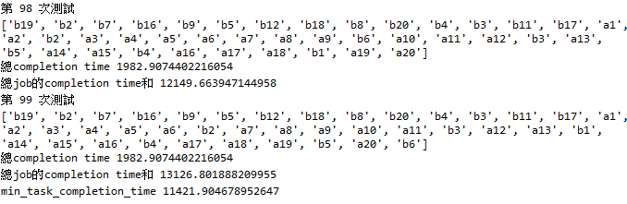
2. 修改版本: Random Restart Method
結果如下圖
做100次，紀錄每次全部工作完成時間加總，並輸出最小值

Slide 9
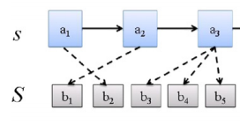
3. meta-heuristic版本: ACO
將論文中的例子轉化為distance
以3個tasks和5個jobs為例子
Distances=
a1
a2
a3
b1
b2
b3
b4
b5
a1
X
1
X
X
1
X
X
X
a2
X
X
1
1
X
X
X
X
a3
X
X
X
X
X
1
1
1
b1
X
1
X
X
這個distance只是初步想法
需要可以更有效率的產生與運作方法
X
1
X
X
b2
X
1
X
1
X
X
X
X
b3
1
1
1
1
1
X
1
1
b4
1
1
1
1
1
1
X
1
b5
1
1
1
1
1
1
1
X

Slide 10
3. meta-heuristic版本: ACO
之後將矩陣中的１轉化為左邊工作的processing time
a1
a2
a3
b1
b2
b3
b4
b5
a1
X
1
X
X
1
X
X
X
a2
X
X
1
1
X
X
X
X
a1的時間
a2的時間
a3的時間
a3
X
X
X
X
X
1
1
1
a1
a2
a3
b1
X
X
1
X
1
X
X
X
b2
X
1
X
1
X
X
X
X
b3
1
1
1
1
1
X
1
1
b4
1
1
1
1
X
1
所以需要像TSP一樣回到原點
1
1
b5
1
1
1
1
1
1
1
X

Slide 11
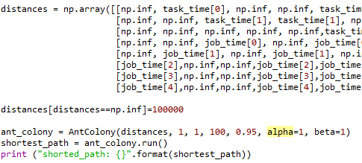
3. meta-heuristic版本: ACO
所以將distances中的X定義為100000
後放入螞蟻演算法，計算最小目標式

Slide 12
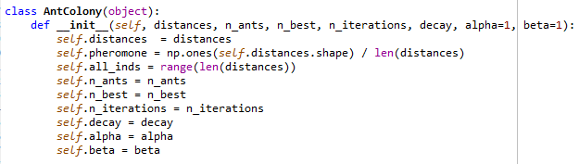
3. meta-heuristic版本: ACO
螞蟻演算法的結構：
費洛蒙
可見度

Slide 13
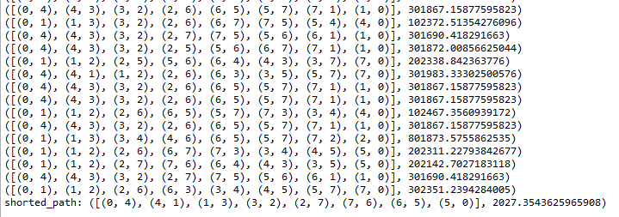
3. meta-heuristic版本: ACO
輸出結果：

Slide 14
4. 未來可以研究的方向
1. 可以製造出Integer Programming 來算出精確值與順序
2. Branch and Bound (SRPT)
3. 更有效率的heuristics
4. ACO中的distance可以自動生成

Slide 15
Thanks for your participation！

